Slide 1
Does great power come with great responsibility?
Focus on Architecture
By Basia Fusińska

Slide 2
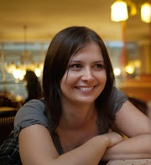
O mnie
Programistka
Architekt
Manager
Wykładowca
Coach
Szkoleniowiec
@basiafusinska

Slide 3
O czym będę mowić?
Czym jest architektura?
Metody oceny architektury
Rola architekta
Perspektywy i punkty widzenia

Slide 4

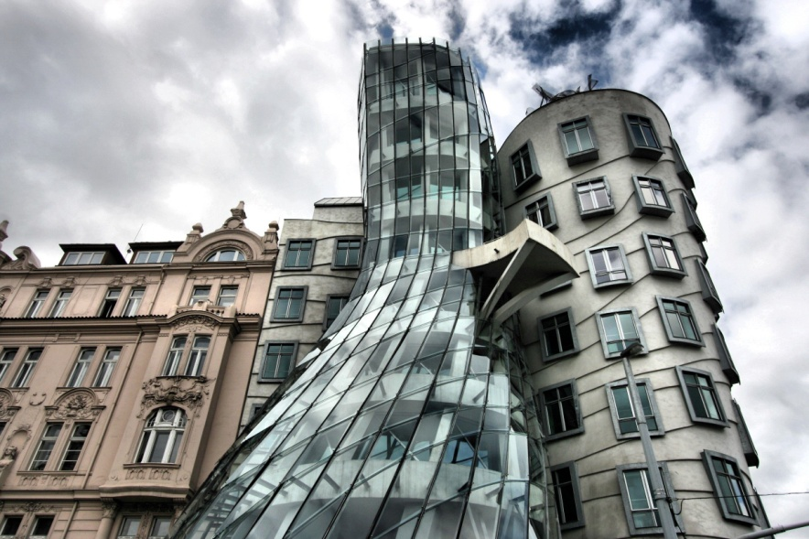
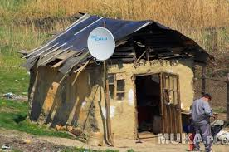

Architektura?

Slide 5
Kierunek implementacji Skalowalność
Wymagania funkcjonalne/niefunkcjonalne Niezawodność
Jakość Komunikacja
Bezpieczeństwo Wpływ na implementację
Stabilność
Wysokopoziomowe/Trudne do zmiany/Znaczące decyzje
Komponenty systemu i powiązania/interfejsy
Fundamenty Wzorce
Perspektywa z lotu ptaka

Slide 6
Po co?
Projektowanie:
Integralność
Reużywalność
Utrzymywalność
System:
Łatwość serwisowania
Testowalność
Działanie:
Dostępność
Współdziałanie
Zarządzanie
Wydajność
Niezawodność
Skalowalność
Bezpieczeństwo
Użytkowanie:
Użyteczność

Slide 7
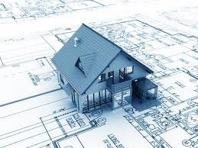
Projektowanie architektury
Buduj by zmieniać
Modeluj by analizować
i minimalizowac ryzyko
Używaj modeli jako narzędzi komunikacji
Zidentyfikuj kluczowe decyzje

Slide 8
Jak się ocenia architekturę
Metody obiektywne (scenariuszowe)
a subiektywne
Stakeholders:
klient, PM, developer, architekt, tester, wdrożeniowiec

Slide 9

Rola architekta
Analiza Projektowanie
Decyzje Hazard
Kierunek Elastyczność
Odpowiedzialność
Komunikacja
Pilnowanie Weryfikowanie Ocenianie Wiedza Przekazywanie Zaangażowanie
Rozwiązywanie problemów
Planowanie Zarządzanie ryzykiem

Slide 10



Style podejmowania decyzji
Autorytatywny
Autorytatywny z konsultacją
Demokratyczny
Wspólne podejmowanie decyzji

Slide 11

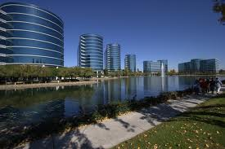


Decyzje w firmach

Slide 12



Mała firma - Junior

Slide 13
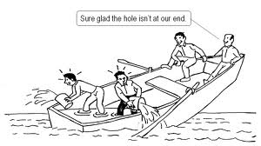
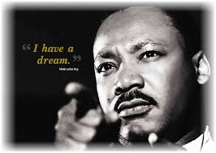

Średnia firma - Senior

Slide 14



Średnia firma - Architekt

Slide 15


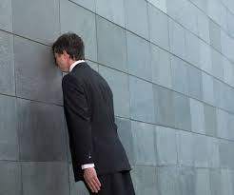
Korporacja - Senior

Slide 16



Średnia firma - Kierownik

Slide 17


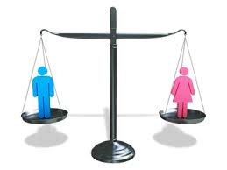
Startup - Developer

Slide 18

Każdy może architektem być…
A nawet powinien…
Odpowiedzialność a władza
Współpraca a dojrzałość
Architektura a
oderwanie od kodu

Slide 19
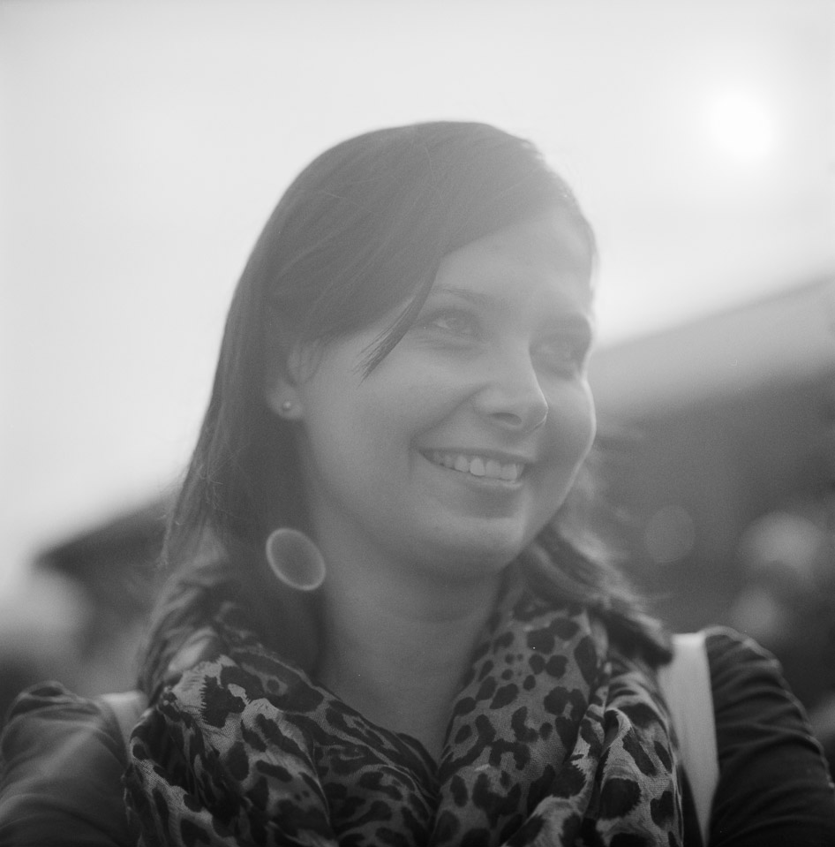
Pytania?
Barbara Fusińska
http://barbarafusinska.com
@basiafusinska

